Slide 1
Pertemuan 6
Teorema Boolean

Slide 2
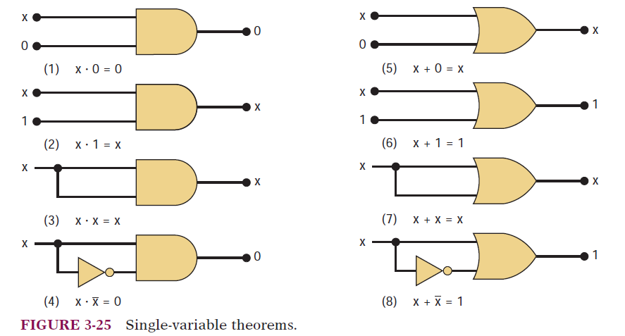
Teorema Boolean

Slide 3

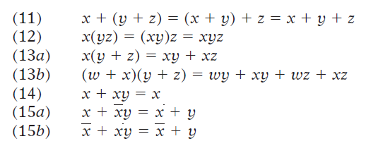

Slide 4
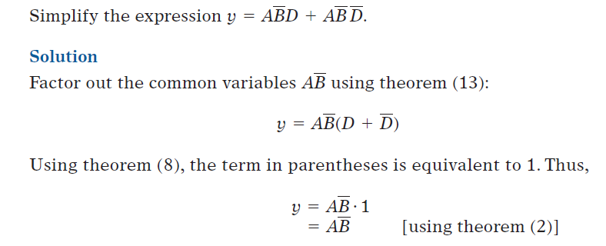
Menyederhanakan boolean expression

Slide 5
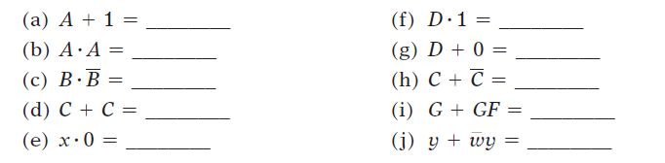
Latihan 2

Slide 6
